Slide 1
第2章 Java基础

Slide 2
重难点回顾
设置环境变量: path & classpath
变量名：JAVA_HOME
变量值：C:\Program Files (x86)\Java\jdk1.8.0_91 // 要根据自己的实际路径配置
变量名：Path
变量值：;% JAVA_HOME %\bin;%JAVA_HOME%\jre\bin;
变量名：CLASSPATH
变量值：.;% JAVA_HOME %\lib\dt.jar;%JAVA_HOME%\lib\tools.jar; //记得前面有个“.”，表示当前路径

Slide 3

重难点回顾
编译 &执行
J_HelloJava.java
J_HelloJava.class
输出
javac
java

Slide 4

本章总体纲要
标识符和关键字
数据类型、直接量和变量
表达式和运算符
控制结构
结构化程序设计方法
数组和集合
字符串和字符串缓冲区
哈希表

Slide 5
Java中的标识符
标识符可以用来标识变量名、类名、类中的方法名和文件名等.
  标识符组成: (1) 字母, (2)数字, (3)下划线“_” 和 (4)美元符号“$”;
  首字符必须是(1) 字母, (2)下划线“_” 和 (3)美元符号“$”;
  所有标识符是区分大小写的;
  除去关键字、false、true和null;

Slide 6
问题: 是/不是 标识符?
  myVariable
  9pins
  MYVARIABLE
  i
  a+c
  testing1-2-3
  _myvariable
  java&uml
  My Variable
  $myvariable
  _9pins
  It's
  猫

Slide 7
Java关键字
具有特殊含义的字符序列
  例如： public、 static和class
  具有特殊用途，不能作为变量名、方法名和类名

Slide 8
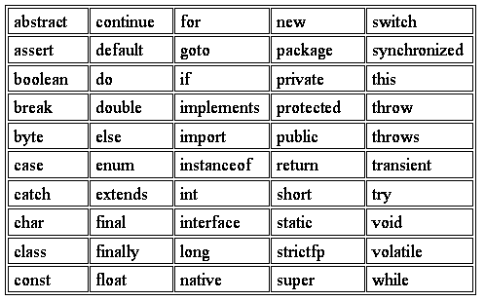
Java关键字(50个)

Slide 9
本章总体纲要
标识符和关键字
数据类型、直接量和变量
表达式和运算符
控制结构
结构化程序设计方法
数组和集合
字符串和字符串缓冲区
哈希表

Slide 10
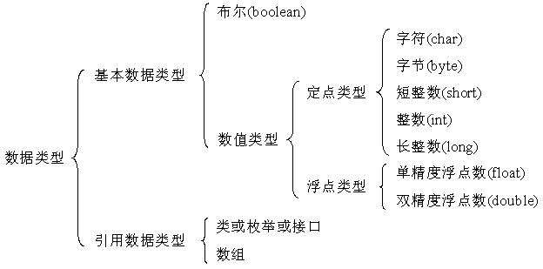
数据类型

Slide 11
数据类型
名称 | 表示范围 | 位数
boolean | true/false | 1
char | unicode编码方式，\u0000 ~ \uffff | 16
byte | –2⁷ to 2⁷ – 1 (-128 to 127) | 8
short | –2¹⁵ to 2¹⁵ – 1 | 16
int | –2³¹ to 2³¹ – 1 | 32
long | –2⁶³ to 2⁶³ – 1 | 64
float | -3.4028235E+38 to -1.4E-45 1.4E-45 to 3.4028235E+38 | 32
double | -1.7976931348623157E+308 to -4.9E-324 4.9E-324 to 1.7976931348623157E+308 | 64

Slide 12
类型转换
强弱关系
byte<short <int < long < float < double
char

Slide 13
类型转换
隐式类型转换
将弱的数据类型数据赋值给强的数据类型变量
例如：
float f = 3.5f;
double d = f;
int a = Integer.MAX_VALUE;
long l = a;

Slide 14
类型转换
显式类型转换
将强的数据类型数据赋值给弱的数据类型变量
例如：
float f = 3.5f;
int a = (int) f;
int b = 128;
byte bt = (byte) b;

Slide 15
类型转换
    public class J_CastExample1 {
    public static void main(String args[]) {
    int a = 128;
    byte b = (byte)a;
    System.out.println("a=" + a);
    System.out.println("b=" + b);
    }
    }
    00000000|00000000|00000000|10000000 -1
    ~00000000|00000000|00000000|01111111
    11111111|11111111|11111111|10000000 结果： a=128
    b=-128

Slide 16
类型转换
    public class J_CastExample2 {
    public static void main(String args[]) {
    char c1 = 'A', c2; // A的ASCII值为65
    int i = (int) c1 + 1;
    c2 = (char) i;
    System.out.println(c1 + c2);
    System.out.println(c1 + "," +c2);
    }
    }
    结果： 131
    A,B

Slide 17
变量
变量在计算机内部对应着一个存储单元，而且总是具有某种数据类型：基本数据类型或引用数据类型
变量总是具有与其数据类型相对应的值
每个变量均具有: 名字、类型、一定大小的存储单元以及值
  变量名对应内存的位置

Slide 18
Java变量必须属于某种类型
变量值也必须与变量类型相匹配
例如:
  int studentNumber; // 声明单个变量
  double velocity, distance; // 声明多个变量
  studentNumber=30; // 给变量赋以整数30
  int studentNumber=30;// 声明变量，并赋初值

Slide 19
变量
图例:
  int sum = 0;
  String s = “Hello World!”;
sum
0
s
f789a1
Hello World!

Slide 20
Java直接量
Java直接量包括基本数据类型直接量、字符串(String)直接量和null
  布尔(boolean)直接量只有两个：true 和 false
  ‘c’, ‘\u0061’, ‘\u0051’ 和 ‘\u005a’ 是char直接量.
  34是int直接量
  1.5, 45.6, 76.4E8和-32.0是double直接量
  34L是long直接量.
  1.5F, 45.6f, 76.4E8F和-32.0F是float直接量
  “Hello World!”是String直接量
  null是引用数据类型的直接量
    任意引用数据类型的直接量(null)

Slide 21
字符(char)直接量(常用的转义字符)
'\b' (退格)
'\f' (换页)
'\n' (换行)
'\r' (回车)
'\t' (水平制表符(到下一个tab位置))
'\' ' (单引号)
'\" ' (双引号)
'\\' (反斜杠)

Slide 22
本章总体纲要
标识符和关键字
数据类型、直接量和变量
表达式和运算符
控制结构
结构化程序设计方法
数组和集合
字符串和字符串缓冲区
哈希表

Slide 23
表达式
  表达式是由运算符、操作数和方法调用按照
  语言的语法构造而成的符号序列。表达式可
  用于计算一个公式，为变量赋值以及帮助控
  制程序执行流程。

Slide 24
运算符
  算术运算符
  关系运算符
  布尔逻辑运算符
  位运算符
  赋值类运算符
  条件运算符
  其他运算符

Slide 25
1. 算术运算符
算术运算符包括：+, -, *, /, ++, --, %
  没有指数运算
  Math.pow(2.0, 3.0); // 2.0^{3.0}
  整数除法：截去余数
  7 / 5 结果为 1
  取模：返回余数
  7 % 5 结果为 2

Slide 26
问题?
-7 / 5 =
-7 % 5 =
7 % -5 =
5.5 % 1.0 =
-1
-2
2
0.5

Slide 27
2. 关系运算符
六个关系运算符: <、 >、<=、>=、== 和 !=
例如:
1 > 2; // false
3.5 != 1; // true
51.5 >= 23.0; // true
540 <= 654; // true
24 == 3*8; // true
boolean test1=(10 < 10); // test1= false;

Slide 28
注意事项
<、>、<=和>=只能用来比较两个数值类型数据(numbers含characters)的大小
  不能用于Strings、booleans、arrays或其他类型

Slide 29
3.布尔逻辑运算符
六个布尔逻辑运算符:
  & (逻辑与AND)
  | (逻辑或OR)
  ^ (逻辑异或XOR )
  ! (逻辑非NOT)
        单目运算符, 即只有一个操作数
  && (条件与AND)
  || (条件或OR)

Slide 30
短路规则 ( &&和|| )
如果从第一个操作数可以推断出表达式结果，就不再计算第二个操作数
例如:
if ((x == 2) && (y != 2))
System.out.println("两个条件都为 true.");

Slide 31
逻辑运算(&和| )
两个操作数均会被运算 (即不采用短路规则)
用不用短路规则，副作用不同
例如,
  (birthday == true) | (++age >= 65)

Slide 32
4. 位运算符
位运算符包括：&、|、~、^、>>、>>>和<<
  >> 带符号右移
  << 左移
  >>>不带符号右移
移位操作是：先将整数写成二进制形式，然后按位操作，最后产生一个新的数
注意: 只用于整数

Slide 33
5. 赋值类运算符
赋值类运算符包括：=、+=、-=、*=、/=、&=、|=、%=、<<=、>>=和>>>=
  op1=op1 二元运算符 op2;
  等价于 op1二元运算符= op2;
例如：
  a=a+b;等价于a+=b;

Slide 34
6. 条件运算符
条件运算符“? :”的表达式形式为“op1 ? op2 : op3”
  op1:布尔表达式
例如:
  int k= ( (i>=0) ? 1 : -1);

Slide 35
7. 其他运算符
其他运算符包括：(类型)、.、[ ]、( )、instanceof和new
例如：
  int a=51;
  char c=(char)a;

Slide 36
算符优先
不同的运算符具有不同的优先顺序
可以用( )来改变优先顺序或使表达式更容易理解
例如:
  a + b + c / 3
  (a + b + c ) / 3

Slide 37
本章总体纲要
标识符和关键字
数据类型、直接量和变量
表达式和运算符
控制结构
结构化程序设计方法
数组和集合
字符串和字符串缓冲区
哈希表

Slide 38
控制结构
if / else if / else
while
for
do while
switch case
break
continue

Slide 39
控制结构
顺序结构
  Java最基本的结构
选择结构
  三种类型: if、if/else和switch
循环结构
  三种类型: for、while和do/while

Slide 40
if语句
if语句的格式是:
    if (布尔表达式)
    语句
  或
    if (布尔表达式)
    {
    一条或多条语句
    }
例如
    if ( grade >= 60 )
    System.out.println( "Passed" ); // Here could be {a statement block}.
true
条件
false
语句

Slide 41
if-else语句
if-else语句的格式是:
  if (布尔表达式)
  语句1或语句块1
  else
  语句2或语句块2
例如：
  if (grade>60)
  System.out.println("Passed!");
  else
  System.out.println("Failed!");
true
条件
false
语句1
语句2

Slide 42
条件运算符 ( ? : )
( cond ? express1 : express2 )
例 1
  System.out.println(studentGrade >= 60 ? "Passed“ : "Failed");
例2
  max = ( a > b ? a : b );
  if (a > b)
  max = a;
  else
  max = b;

Slide 43
多分支选择结构switch语句
switch语句的形式是:
  switch (表达式)
  {
  case 值1:
  语句组1
  break;
  case 值2:
  语句组2
  break;
  … …
  case 值n:
  语句组n
  break;
  default:
  语句组(n+1)
  break;
  }

Slide 44
for循环语句
格式:
  for (表达式1;表达式2;表达式3)
  语句或语句块
也可写成:
  表达式1;
  while (表达式2 )
  {
  语句或语句块
  表达式3;
  }
表达式1
false
表达式2
true
语句
表达式3

Slide 45
while循环语句
while循环语句格式为：
  while (布尔表达式)
  语句或语句块
当条件(布尔表达式)为true ，则不断地执行语句或语句块
  “while” 循环中止条件是布尔表达式变为false
  如果布尔表达式一开始就为false，则不执行循环体
false
条件
true
语句

Slide 46
do/while循环语句
先执行，后判定条件
  即循规环体至少执行1次
格式
  do
  {
  语句或语句块
  }
  while (布尔表达式);
好的编程风格：总是以“{ }”引导循环体，即使语法上并不需要
语句
false
条件
true

Slide 47
while中continue
while语句中的流程跳转
false
条件1
while (条件1) {
语句1
if (条件2) {
continue;
}
语句2
}
true
continue
语句1
条件2
true
false
语句2

Slide 48
while中break
while语句中的流程跳转
while (条件1) {
语句1
if (条件2) {
break;
}
语句2
}
false
条件1
true
语句1
true
条件2
false
break
语句2

Slide 49
do-while中continue
do-while语句中的流程跳转
语句1
do {
语句1
if (条件2) {
continue;
}
语句2
} while (条件1);
continue
true
条件2
false
语句2
false
条件1
true

Slide 50
do-while中break
do-while语句中的流程跳转
语句1
do {
语句1
if (条件2) {
break;
}
语句2
} while (条件1);
true
条件2
false
语句2
break
false
条件1
true

Slide 51
for中continue
for循环中的流程跳转
表达式1
for (表达式1; 表达式2; 表达式3) {
语句1
if (条件) {
continue;
}
语句2
}
false
表达式2
true
语句1
条件
true
continue
false
语句2
表达式3

Slide 52
for中break
for循环中的流程跳转
表达式1
for (表达式1; 表达式2; 表达式3) {
语句1
if (条件) {
break;
}
语句2
}
false
表达式2
true
语句1
true
条件2
false
语句2
break
表达式3

Slide 53
流程控制
顺序结构
  Java中的最基本结构
选择结构
  if、if/else 和 switch
循环结构
  while、do/while 和 for

Slide 54
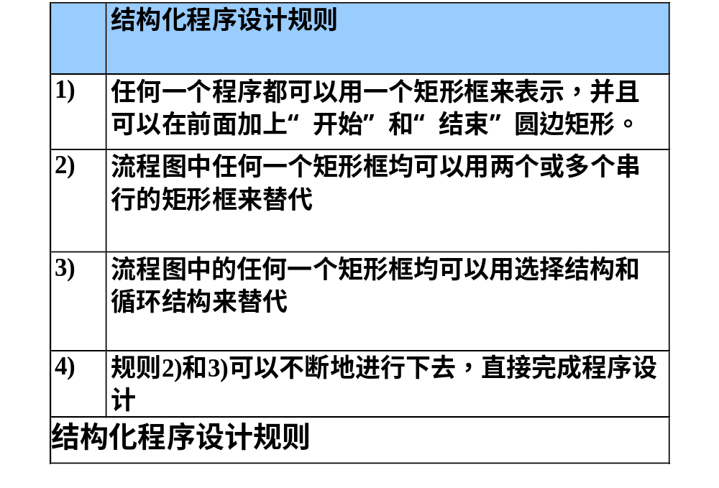
结构化程序设计方法
单输入/单输出，自顶向下，逐步求精

Slide 55
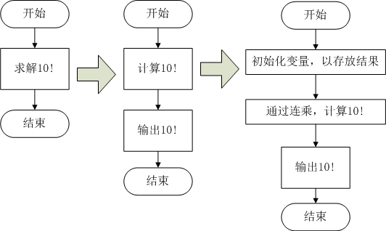
结构化程序设计方法

Slide 56

重难点回顾
数据类型

Slide 57
重难点回顾
数据类型转换
名称 | 表示范围 | 位数
boolean | true/false | 1
char | unicode编码方式，\u0000 ~ \uffff | 16
byte | –2⁷ to 2⁷ – 1 (-128 to 127) | 8
short | –2¹⁵ to 2¹⁵ – 1 | 16
int | –2³¹ to 2³¹ – 1 | 32
long | –2⁶³ to 2⁶³ – 1 | 64
float | -3.4028235E+38 to -1.4E-45 1.4E-45 to 3.4028235E+38 | 32
double | -1.7976931348623157E+308 to -4.9E-324 4.9E-324 to 1.7976931348623157E+308 | 64
隐式转换
显式转换

Slide 58
重难点回顾
运算符
  算术运算符 +, -, *, /, ++, --, %
  关系运算符 <、 >、<=、>=、== 和 !=
  布尔逻辑运算符 &、|、^、！、&&、||
  位运算符 <<、>>、>>>
  赋值类运算符 =、+=、-=、*=、/=、&=、|=、%=、<<=、>>=和>>>=
  条件运算符 condition?exp1:exp2;
  其他运算符 (类型)、.、[ ]、( )、instanceof和new

Slide 59
重难点回顾
控制结构
if / else if / else
while
for
do while
switch case
break
continue

Slide 60
本章总体纲要
标识符和关键字
数据类型、直接量和变量
表达式和运算符
控制结构
结构化程序设计方法
数组和集合
字符串和字符串缓冲区
哈希表

Slide 61
数组
由相同类型的若干项数据组成
例如:public static void main(String args[])
  其中args是String类型的数组
占用连续的内存地址
数组的静态性
  一旦创建就不能修改数组的长度

Slide 62
示例
  int[ ] c = new int[12];
c 是数组名
如何获得数组的长度?
  c.length
第一个数组元素的下标为0
使用数组可以通过数组名与下标
每个数组元素类似于普通的变量
  c[ 0 ] = 3;
  c[ 0 ] += 5;
c[ 0 ]
-45
6
0
72
1543
-89
0
62
-3
1
6453
78
12
c[ 1 ]
c[ 2 ]
c[ 3 ]
c[ 4 ]
c[ 5 ]
c[ 6 ]
c[ 7 ]
c[ 8 ]
c[ 9 ]
c[ 10 ]
c[ 11 ]
c.length

Slide 63
下标
有时也称为索引
必须是整数或整数表达式, 例如:
  c[11]
示例: 含有运算符的下标表达式:
if (x == 3)
t= (c[ 5 - 2 ] == c[ 3 ]) &&( c[ x ]== c[ 3 ]); // t=true

Slide 64
数组声明
一维数组变量的声明格式有如下两种:
  (1) 数组元素的数据类型 [ ] 变量名;
  (2) 数组元素的数据类型 变量名 [ ];
示例:
  int [ ] a;
  String[ ] names;
  int a[ ];
  String names[ ];
  其中第一种方式方式更为常见！

Slide 65
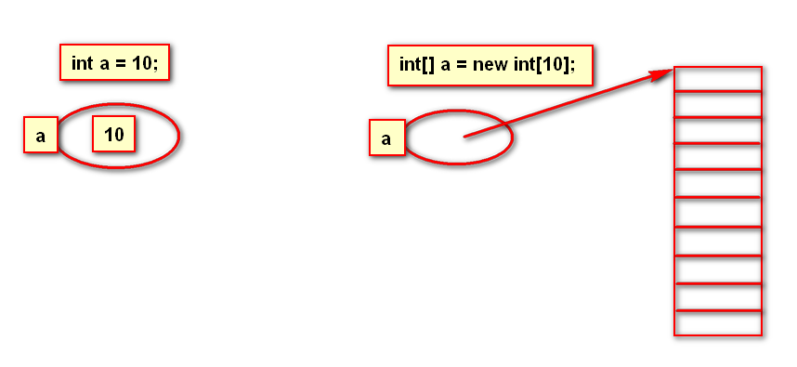
内存分配
Java数组实际上也是对象，所以可通过new 关键字来创建
示例:
  int[ ] a; // 声明
  a = new int[12]; // 创建对象，并分配内存
  声明时不必指定数组的大小
  上面的两个语句可以简化成一个语句
    int[ ] a = new int[12];

Slide 66
初始化数组
基本数据类型的元素初始化为0值或false
非基本数据类型的元素初始化为null
可以采用循环结构初始化数组
示例:
  double[ ] squares;
  squares = new double[100];
  for (int i=0; i < squares.length; i++)
  {
  squares[i] = i*i;
  }

Slide 67
通过初始化语句创建数组
Java语言允许通过数组的初始化语句创建数组
示例:
  int[ ] n = { 10, 20, 30, 40, 50 };
  上面语句创建了一个含有五个元素的数组
  下标值分别为0, 1, 2, 3, 4
这时不需要运算符new

Slide 68
注意事项
当通过循环遍历数组时
  下标永远不要低于0
  下标永远要比数组元素个数小
当数组下标出错，Java 产生 ArrayIndexOutOfBoundsException

Slide 69
数组工具类：java.util.Arrays
包含了用来操作数组的各种方法，且以静态方法的形式提供，使用时无需实例化对象
常用方法
方法名 | 作用
String toString(…) | 将数组内容转为字符串
void sort(…) | 对数组内容按自然顺序进行升序排序
void fill(…) | 将数组填充为指定值
int binarySearch(…) | 使用二分搜索在数组中查找指定目标，二分法要求数组元素必须有序
T[] copyOf(…) | 复制数组的一部分组成一个新的数组
T[] copyOfRange(…) | 复制数组指定范围元素组成一个新的数组
boolean equals(…) | 比较两个数组是否相等

Slide 70
数组工具类：java.util.Arrays
工具类常用方法：toString
  将数组内容转换为字符串，格式为"[元素1, 元素2, …]"
  示例：
int[] arr = { 13, 92, 54, 22, 30, 23 };
String str = Arrays.toString(arr);
System.out.println(str);
将会输出：
[13, 92, 54, 22, 30, 23]

Slide 71
多维数组
最常用的多维数组是二维数组
  int[ ][ ] a = new int[3][4];
二维数组可以理解成如下图示的表格
a[ 0 ][ 0 ]
a[ 1 ][ 0 ]
a[ 2 ][ 0 ]
a[ 0 ][ 1 ]
a[ 1 ][ 1 ]
a[ 2 ][ 1 ]
a[ 0 ][ 2 ]
a[ 1 ][ 2 ]
a[ 2 ][ 2 ]
a[ 0 ][ 3 ]
a[ 1 ][ 3 ]
a[ 2 ][ 3 ]
行的下标值
列的下标值

Slide 72
示例 1
类似于一维数组进行二维数组的声明、创建(内存分配)与初始化
示例:
  class J_FillArray
  {
  public static void main (String args[])
  {
  int[ ][ ] matrix = new int[4][5];
  for (int row=0; row < 4; row++)
  {
  for (int col=0; col < 5; col++)
  {
  matrix[row][col] = row + col;
  } // 内部for循环结束
  } // 外部for循环结束
  } // 方法main结束
  } // 类J_FillArray结束

Slide 73
示例 2
通过初始化语句创建数组
示例:
  double[ ][ ] c =
  {
  {1.0, 2.0, 3.0, 4.0},
  {0.0, 1.0, 0.0, 0.0},
  {0.0, 0.0, 1.0, 0.0}
  };

Slide 74
注意事项
Java的多维数组实际上是
  数组的数组
  即创建以数组为元素的数组
意味着: 二维数组的每一行可以具有不同的列数
示例:
  int a[ ][ ];
  a = new int[ 3 ][ ]; // allocate rows
  a[ 0 ] = new int[ 3 ]; // allocate row 0
  a[ 1 ] = new int[ 2 ]; // allocate row 1
  a.length – 行数
  a[ i ].length – 第i行列数

Slide 75
三维数组
思维的扩展: 一维数组➔二维数组➔三维数组
示例:
  class J_Fill3DArray
  {
  public static void main (String args[])
  {
  int[ ][ ][ ] M = new int[4][5][3];
  for (int row=0; row < 4; row++)
  {
  for (int col=0; col < 5; col++)
  {
  for (int ver=0; ver < 3; ver++)
  {
  M[row][col][ver] = row + col + ver;
  } // 内部for循环结束
  } // for循环结束
  } // 外部for循环结束
  } // 方法main结束
  } // 类J_Fill3DArray结束

Slide 76
注意事项
Java允许数组的维数为: 三、四、或更大
但是，慎用高维数组
三维数组在实际的应用中也比较少出现

Slide 77
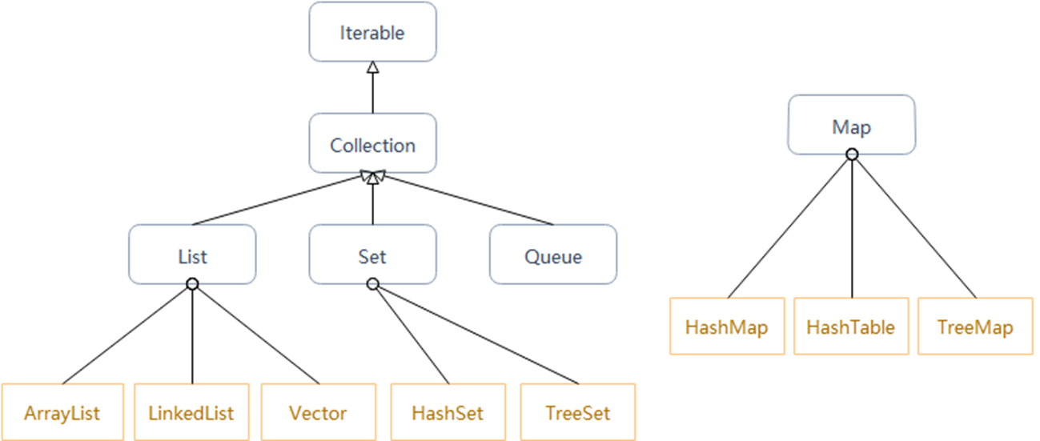
常用集合
集合框架核心接口
  JAVA集合的接口和具体实现是分离的；
  JAVA的集合框架中有两个基本的集合接口，一个是Collection，还一个是Map

Slide 78
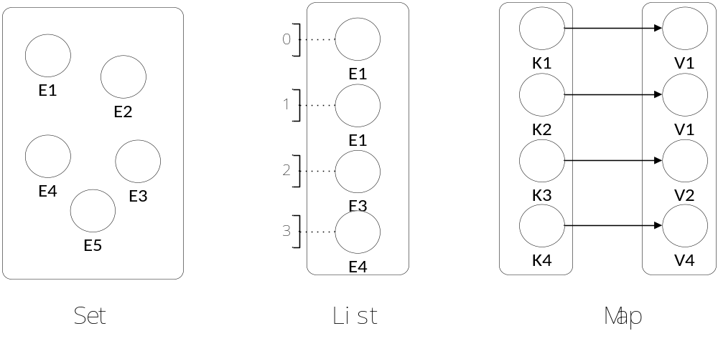
常用集合
常用集合接口的特点
  Set接口：是不包含重复元素的集合；
  List接口：有序集合、允许有重复的元素；
  Map接口：用于键/值对映射，其中键惟一标识（不可重复）

Slide 79
List集合
List集合
  List列表作为集合的一种，其主要特点在于其中的元素保持一定的顺序。
  List常用的三种实现类
    ArrayList类： ArrayList支持可随需要而增长的动态数组，随机读取快，随机增删慢
    LinkedList类：一个链接列表的数据结构的支持列表，随机读取慢，随机增删快
    Vector类：和ArrayList很相似都是动态数组，Vector是线程安全的

Slide 80
List集合
  List的扩展的方法：
    list.get(i) 读取第i位置的元素；
    add(int index, E element) 指定位置添加元素
    remove(int index)移除指定位置的元素
    set(int index, E element)
    subList(int fromIndex, int toIndex)截取子列表
    LinkedList类本身还定义了一些其他的方法，用于快速操作和访问链表中的头尾元素。
      addFirst/addLast、getFirst/getLast、removeFirst/removeLast

Slide 81
ArrayList示例
ArrayList<String> alist = new ArrayList<String>();
alist.add("java");// 添加元素
alist.add("world");// 添加元素
alist.add(0, "hello");// 指定位置添加元素
System.out.println(alist);// [hello, java, world]
System.out.println(alist.get(1));// java
System.out.println(alist.size());// 3
alist.remove(1);// 移除索引为1的元素，移除java
System.out.println(alist);// [hello, world]

Slide 82
本章总体纲要
标识符和关键字
数据类型、直接量和变量
表达式和运算符
控制结构
结构化程序设计方法
数组和集合
字符串和字符串缓冲区
哈希表

Slide 83
String的基本知识
String
  与C语言不同: 字符(char)数组不是字符串(String)
  String数值不必以'\u0000'结束
String a
Hello World!
String b
String c

Slide 84
String 直接量
String 直接量
  双引号括起来的字符序列
  示例: “Hello” 或 “您好"
字符串赋值
  可以在声明时赋值
  String c = "blue";
  c是String类型的变量
  "blue"是String直接量

Slide 85
String 构造示例
// J_StringConstructors.java;
// 字符串构造方法例程
public class J_StringConstructors
{
public static void main(String args[ ])
{
String s1 = null;
String s2 = new String( );
String s3 = "您好!";
String s4 = new String( s3 );
System.out.println("s1: " + s1);
System.out.println("s2: " + s2);
System.out.println("s3: " + s3);
System.out.println("s4: " + s4);
} // 方法main结束
} // 类J_StringConstructors结束
s1不指向任何字符串对象
String构造方法: 创建空字符串
字符串直接量
String构造方法: 创建新字符串

Slide 86
String 操作
方法 length( )
  返回 String 的长度
  与数组不同之处: String不含有 length成员域
String ss = "helloworld";
System.out.println(ss.length());//output 10

Slide 87
String 操作
方法charAt(int index)
  获得字符串指定位置的字符
String ss = "helloworld";
System.out.println(ss.charAt(1));//output:e

Slide 88
String 操作
startsWith：测试字符串是否以指定的前缀开头，是则返回true，否则返回false
endsWith：测试字符串是否以指定的后缀结尾，是则返回true，否则返回false
String str = "https://www.baidu.com";
str.startsWith("http");//返回true
String str = "E:\\test\\data.doc";
str.endsWith(".doc");//返回true

Slide 89
String 操作
replaceFirst：替换字符串中第一次出现的子字符串
replaceAll/replace：替换字符串中所有匹配的子字符串
String str = "我爱玩游戏，我爱睡懒觉";
String strNew = str.replaceFirst("爱", "不");
System.out.println(strNew);
String str = "我爱玩游戏，我爱睡懒觉";
String strNew = str.replaceAll("爱", "不");
System.out.println(strNew);

Slide 90
字符串比较
== 运算符
当用于基本数据类型时，用于判别是否相等
当用于引用数据类型时，用来判别引用是否指向相同的对象
Java虚拟机中含有字符串池(直接量在此池内)，相同内容的字符串直接量➔相同的对象
String s1 = "hello";// 字符串直接量
String s2 = new String("hello");
s1 == "hello";// true
s2 == "hello";// false

Slide 91
字符串(String)比较方法
boolean equals(Object anObject)
  比较当前的字符串与指定的对象
  比较结果为真⬄当且仅当给定的参数不为空，并且具有完全相同的字符序列(即比较的是内容相等)
  例如:
String s1=new String("hello");
String s2="hello";
s1.equals(s2);//true

Slide 92
字符串(String)比较方法
boolean equalsIgnoreCase(String anotherString)
  判别相等，但不区分大小写
  例如: 在不区分大小写情况下, “hello”与“HELLO”相等
String s1=new String("HELLO");
String s2="hello";
s1.equalsIgnoreCase(s2);//true

Slide 93
字符串(String)比较方法
int compareTo(String anotherString)
  比较两个字符串的内容
  返回:
    0 : 如果字符串内容完全相同
    小于0的值: 如果在比较第一个不相同字符，当前字符串的字符的值小于anotherString对应的字符的值
    大于0的值: 如果在比较第一个不相同字符，当前字符串的字符的值大于anotherString对应的字符的值
int compareToIgnoreCase(String str)
  比较两个字符串的内容，但不区分大小写

Slide 94
查找字符串中的字符或子串
indexOf：返回指定的子字符串在此字符串中第一次出现的位置，该方法有其他重载，各有不同效果
String str = "Hello world! Hello Java! I Love JAVA";
str.indexOf("hello");//返回-1
str.indexOf("Hello");//返回0
//调用重载方法，从1这个位置开始查找，返回的是第二个
str.indexOf("Hello", 1);//返回13

Slide 95
查找字符串中的字符或子串
lastIndexOf：和indexOf类似，只不过是从后往前查找
String str = "Hello world! Hello Java! I Love JAVA";
str.lastIndexOf("Hello");//返回13
str.lastIndexOf("Java");//返回19
//调用方法重载，从12这个位置开始往前找
str.lastIndexOf("Hello", 12);//返回0

Slide 96
从当前字符串中抽取子字符串
方法 substring
  substring(int beginIndex)
    返回新的字符串: 当前字符串的子串
    该子串从指定的位置开始，并一直到当前字符串结束为止
String ss = "hello";
ss.substring(1);// ello

Slide 97
从当前字符串中抽取子字符串
方法 substring
  substring(int beginIndex, int endIndex)
    返回新的字符串: 当前字符串的子串
    该子串从指定的位置(beginIndex )开始， 到指定的位置(endIndex - 1)结束
String ss = "hello";
ss.substring(1,3);// el

Slide 98
字符串(String)拼接
方法 concat
  拼接两个字符串，并返回一个新字符串
  源字符串不会被修改
  s1.concat( s2 )
    返回字符串s1和s2拼接的结果
示例:
  String s1 = "ABC";
  String s2 = "XYZ";
  s1 = s1.concat(s2); // s1 = s1 + s2;

Slide 99
类String的成员方法valueOf
静态(static)成员方法valueOf
  将参数的值转化成相应的字符串
  valueOf(char[ ] data)
    return new String(data);
  valueOf(char[ ] data, int offset, int count)
    return new String(data, offset, count);
  其它valueOf方法的参数的类型: boolean、char、int、long、float、double和Object
    对象还可以通过方法toString转化成字符串
boolean b = false;
String.valueOf(b);

Slide 100
其它String方法
其它String方法
  s1.replace( char1, char2 )
    返回一个新的字符串，它是将s1中的所有char1替换成的结果char2
    源字符串没有发生变化
    如果s1不含char1, 则返回源字符串的引用，即s1
示例:
  “mesquite in your cellar”.replace(‘e’, ‘o’) 结果返回 "mosquito in your collar"
  “JonL”.replace(‘q’, ‘x’)结果返回“JonL” (没有发生变化)

Slide 101
其它String方法
s1.toUpperCase
  返回对应的新字符串，各个字母都是大写的
  如果没有字符被修改，则返回源字符串的引用
  类似方法s1.toLowerCase
练习: 请试着分析方法toUpperCase是如何实现的?

Slide 102
其它String方法
s1.trim( )
  返回新字符串，源字符串最前面和最后面的的空白符
  如果字符串没有被改变，则返回源字符串的引用
s1.toString( )
  由于s1本身就是字符串了，所以返回s1本身
  其它引用类型也可以通过方法toString，生成相应的字符串
s1.toCharArray( )
  将字符串转换成字符数组

Slide 103
类StringBuilder
类 String
  字符串(String)对象一旦创建，其内容不能再被修改 (read-only)
类 StringBuilder(非线程安全)
  StringBuilder 对象的内容是可以被修改的
  除了字符的长度之外，还有容量的概念
  通过动态改变容量的大小，加速字符管理
  类 StringBuffer(线程安全)

Slide 104
三种 StringBuilder构造方法
build1 = new StringBuilder ();
  创建空的StringBuilder对象➔容量为16字符
build2 = new StringBuilder ( capacity );
  创建空的StringBuilder对象➔指定容量大小
build3 = new StringBuilder ( myString );
  创建含有相应字符序列的StringBuilder对象➔容量为myString.length() + 16
  示例:
StringBuilder builder = new StringBuilder("hello");
System.out.println(builder);// hello

Slide 105
String 和 StringBuilder
String 和 StringBuilder 是两种不同的类
  不能用字符串(String)的示例对象调用类(StringBuilder)的成员方法
  反之亦然
String ➔ StringBuilder
  构造方法
StringBuilder ➔ String
  构造方法
  方法 toString()

Slide 106
StringBuilder 方法
方法 length()
  返回 StringBuilder 的长度
方法 capacity()
  返回StringBuilder的容量

Slide 107
处理StringBuilder内字符的方法
方法 charAt(int index)
  返回StringBuilder 对象中指定位置的字符
方法setCharAt(int index, char ch)
  设置 StringBuilder对象中指定位置的字符
方法 getChars(int srcBegin, int srcEnd,
char[ ] dst, int dstBegin)
  将StringBuilder对象中指定的字符子序列，拷贝到指定的字符数组(dst)
方法 reverse( )
  将StringBuilder 对象中的字符序列按逆序方式排列

Slide 108
处理StringBuilder内字符的方法
StringBuilder builder = new StringBuilder("hello");
builder.append("world"); // 末尾插入
System.out.println(builder);// helloworld
System.out.println(builder.length());// 10
System.out.println(builder.charAt(1));// e
builder.delete(5, 10);// delete(start, end)
System.out.println(builder.reverse());// olleh

Slide 109
本章总体纲要
标识符和关键字
数据类型、直接量和变量
表达式和运算符
控制结构
结构化程序设计方法
数组和集合
字符串和字符串缓冲区
哈希表

Slide 110
哈希表
哈希表（Hash table，也叫散列表），是根据关键码值(Key value)而直接进行访问的数据结构。也就是说，它通过把关键码值映射到表中一个位置来访问记录，以加快查找的速度。这个映射函数叫做散列函数，存放记录的数组叫做散列表。

Slide 111
哈希表
查找电话簿中某人的号码，按人名首字母排序，在首字母为W的表中查找“王”姓的电话号码
人名 => 关键字
【取首字母】 => 散列函数
存放首字母的表 => 散列表

Slide 112
哈希函数/散列函数
直接寻址法
数字分析法
平方取中法
折叠法
随机数法
除留余数法

Slide 113

哈希表的空间利用率
哈希表的容量(capacity)
  哈希表的存储空间大小
哈希表的装填因子
α 越小，发生冲突的可能性就越小。
α 越大，代表着表中已填入的元素越多，再填入元素时发生冲突的可能性就越大。那么在查找时，给定值需要比较的关键字的个数就越多。

Slide 114
哈希表类
java.util.Hashtable(线程安全，不允许null)
java.util.HashMap(非线程安全，允许null)
java.util.WeakHashMap

Slide 115
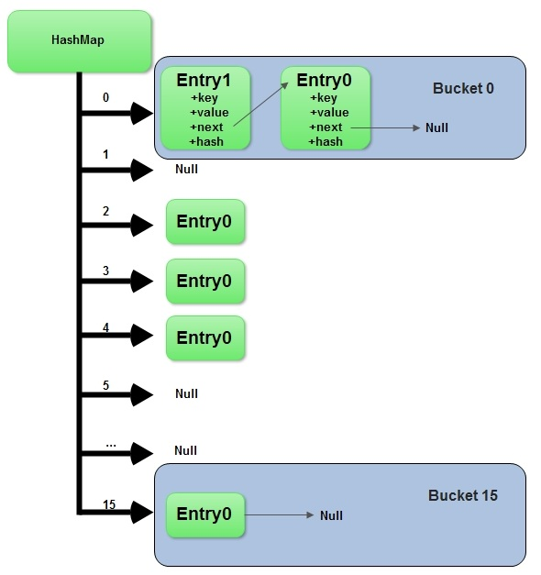
HashMap-结构图
  HashMap内部存储是以key – value对应的方式组织
  HashMap的冲突方法是链地址法，基本如左图所示

Slide 116
示例-HashMap
String[] sa = { "Mary", "Tom", "John", "James", "Louis", "Jim", "Rose", "Ann", "Liza", "Betty", "Henry","Albert" };
// 创建HashMap，key-value键值对
HashMap<String, Integer> hMap = new HashMap<String, Integer>();
int i;
for (i = 0; i < sa.length; i++) {
// 往哈希表中添加元素，并使得关键字与值之间建立起映射关系
hMap.put(sa[i], new Integer(i));
}

Slide 117

示例-HashMap
// 通过下标获得姓名(字符串值)
i = 8;
System.out.println("在sa数组中，下标为" + i + "的字符串是\"" + sa[i] + "\"");
// 通过哈希表，直接获得姓名(字符串值)的数组下标
String s = sa[i];
System.out.println("在sa数组中，\"" + s + "\"的下标是" + hMap.get(s));

